Slide 1
Про оновлення інформації на порталі ІСУО та роботу сайтів закладів загальної середньої освіти міста.
Спеціаліст І категорії відділу науково-методичного та інформаційного забезпечення управління освіти Ізюмської міської ради Харківської області Адамов С.І.

Slide 2
Головні недоліки
Не своєчасне розміщення звітів про отримання та використання благодійних внесків;
Не своєчасне висвітлення новин закладу.

Slide 3
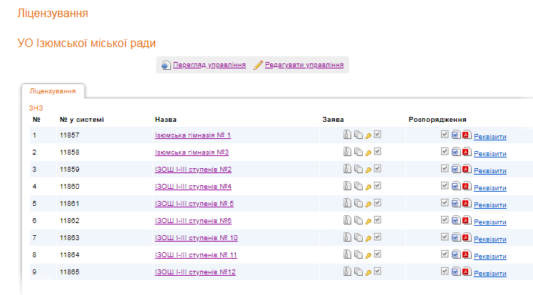
Зліцензування закладів

Slide 4
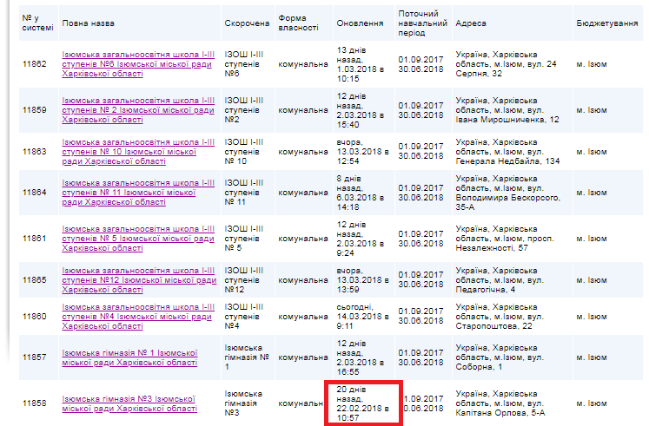
Дати оновлення інформації на порталі ІСУО

Slide 5
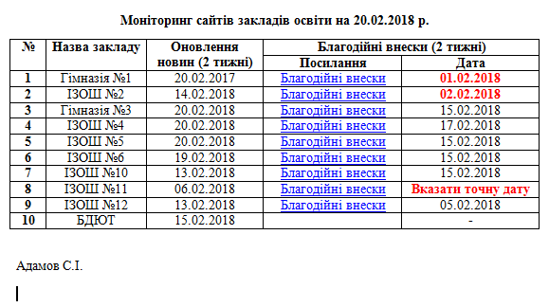

Slide 6
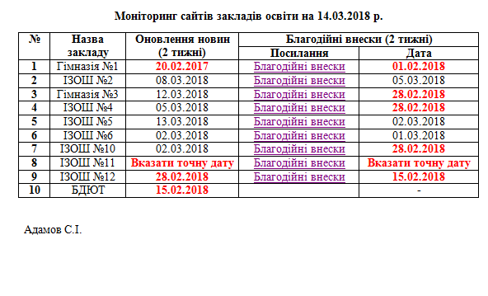

Slide 7
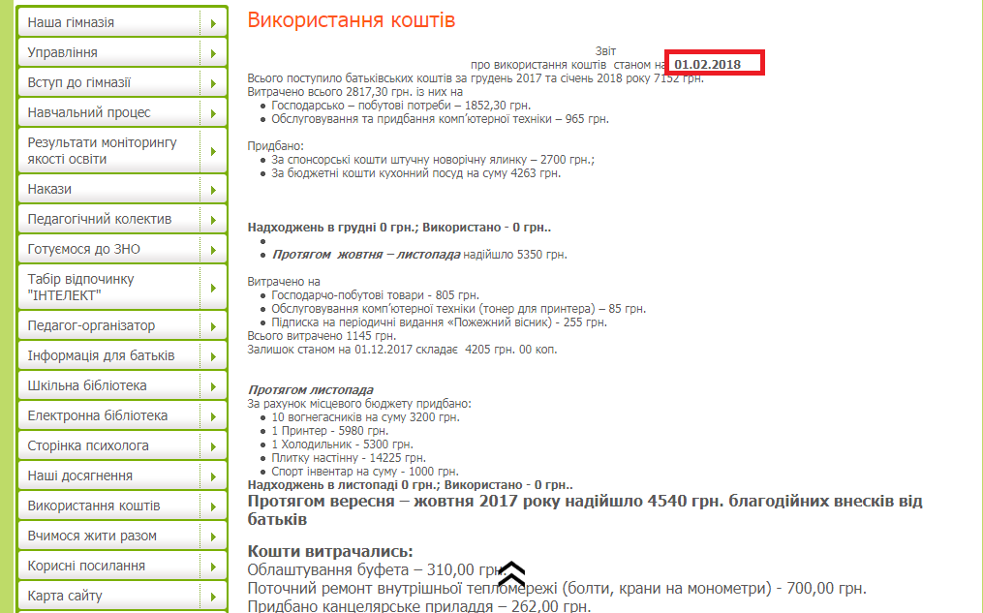
Застаріла інформація про витрати добровільних внесків Ізюмська Гімназія № 1

Slide 8
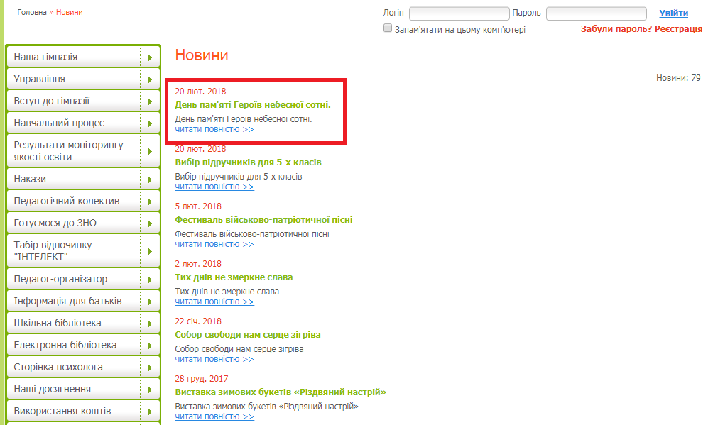
Застаріла інформація у розділі «Новини» Ізюмська Гімназія № 1

Slide 9
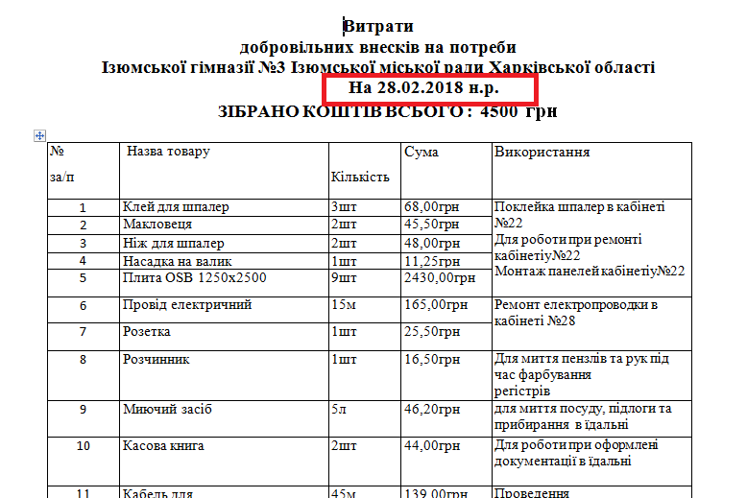
Застаріла інформація про витрати добровільних внесків Ізюмська Гімназія № 3

Slide 10
Застаріла інформація про витрати добровільних внесків ІЗОШ № 4

Slide 11
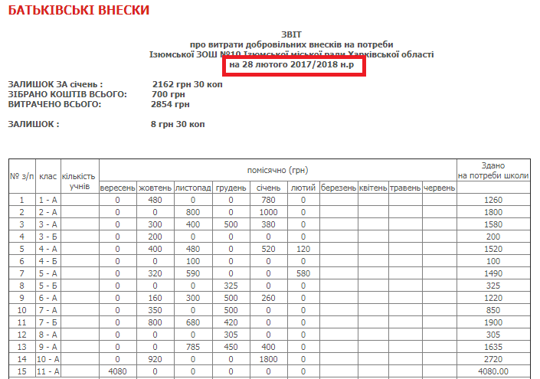
Застаріла інформація про витрати добровільних внесків ІЗОШ № 10

Slide 12
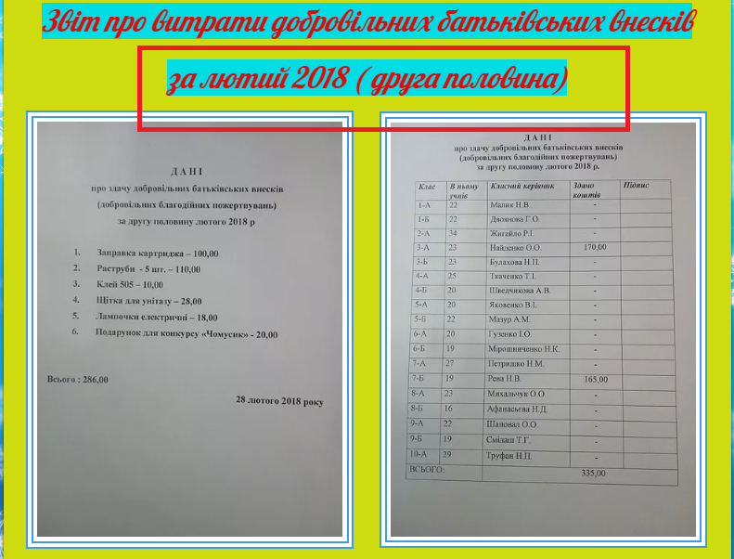
Не вказана дата звіту про витрати добровільних внесків ІЗОШ № 11

Slide 13
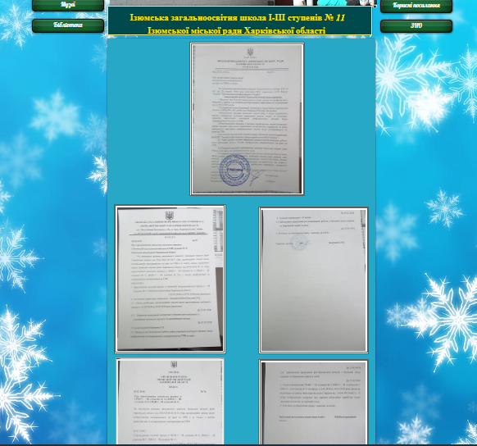
Не вказані назви та дати новин закладу ІЗОШ № 11

Slide 14
Керівникам закладів загальної середньої освіти
1. Забезпечити дієвий щоденний контроль за своєчасним розміщення достовірної інформації на сайті закладу.
Постійно
2. Провести роз’яснювальну роботу серед працівників відповідальних за сайт закладу щодо недопустимості несвоєчасного розміщення звітів передбачених ст. 30 Закону України «Про освіту».
Березень 2018

Slide 15
Дякую за увагу.

